Slide 1
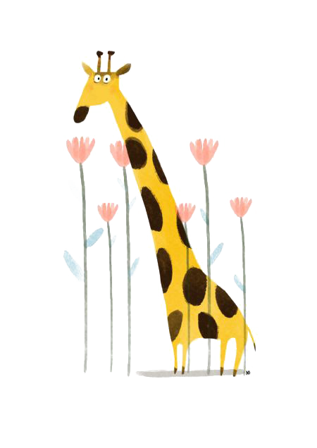
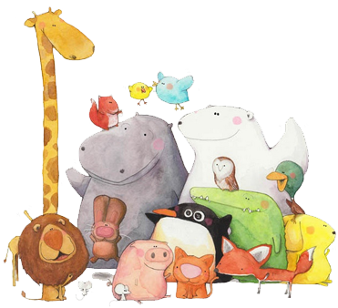
双减下
语文作业的设计策略

Slide 2
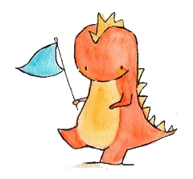
一说起“作业”，学生揪心，教师操心，家长烦心，己成为当下学业生态中，心照不宣的窘境。“双减”背 景下，如何困境突围?如何减“量”增“质”?课堂教学是实践增值的起点，作业设计则是减量落地的关键点。优化作业设计，从“固化的题海战术”迈向“多元的高阶习用”是实现减轻学生不必要的作业负担的重要靶心，离“靶心”越近，效果就越佳。

Slide 3
一、基础作业少而精
基础作业立足学业的基础，以巩固当天所学的基本知识，基本技能为主，“少” 是对作业量的把控，“精”是对作业设计思考。语文基础，从形式上来讲，离不开音、字、词、语、段、篇的内容的载体。
如何做到“少”，对于总量的把控:

Slide 4
①基于难点，设计链条式巩固性作业。
如:以四上《一个豆荚里的五粒豆》中生字的巩固为例，可采用“三五成群”法，即:书后要写的生字，会写的，易写的可写两个，组一词，难写的，易错的，可写四个，组一词。在书写量上去优化，减少熟悉的，巩固陌生的。以“豌”字为例，基于“三五成群”书写后，结合“语文园地二”的“识字加油站”的思维方法，设计“一字多变”对比形近字，宛——豌——婉——碗——惋，通过区分偏旁理解字义,强化字形。将基础难字，关联课堂教学“复现朗读”，课上朗读设计，分散难字，分解作业。

Slide 5
②基于常规，作业走心更走“新”。
字、词、语、段的积累的运用，可围绕固定内容设计，设计新颖活动。
如:“字表吉尼斯”学生可根据实际情况，开展仿照古人“写大字”，创设自己的“大字集”，活动过程可以课，以周，以月，以学期为单位。书写形式，可一字正确美观的仅写一个，也可一格多能，既有字形，又有选择性的注音，也可组词。班级内可交换传阅，也可几人合作接龙书写。除此之外，“词卡储蓄罐” “好句盲盒”等活动，可将原本相对枯燥的基础知识，变得趣味化，进程化，系列化。

Slide 6
二拓展作业精而活，命中“靶心”要依“情”
拓展作业为进阶作业，选做作业，可从作业的难度分层，空间弹性，时间过程等角度考虑。拓展作业要留得“精准”，要依据“学情”有针对性,有目的性的设计， 留得合“情”言“理”,合情，即依据学情，遵循个体差异，考虑心情，提供助学支架。合理，即基于学力,尊重阶段水平，长效帮扶， 分解学业系统。

Slide 7
三单元作业活而专，命中“靶心”要成“体”
统编语文教材“双线组元”的单元编写体例本身，就是一项“活而专”的最佳单元作业设计体系，无论是从基础到综合，从阅读到表达，从积累到语用都为我们从单元整体上设计
“单元作业”提供了培植的土壤。
如:以四下第三单元“现代诗”为例，从《短诗三首》到《绿》，再到《白桦》和略读课文《在天晴了的时候》之后指向“综合性学习”合作编“小诗集”就是单元作业的例子。单元作业则需要教师从“双线组元”的角度出发，设计好“语文要素”间的活动进阶，进而达成能力的提升。

Slide 8
谢谢

